Slide 1
TIẾNG VIỆT 1
Tập 1
Tuần 16
Bài 85: ông – ôc

Slide 2

KHỞI ĐỘNG
Trò chơi:
Đuổi hình bắt chữ

Slide 3
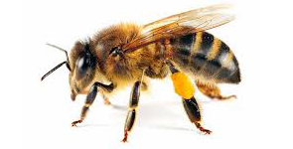
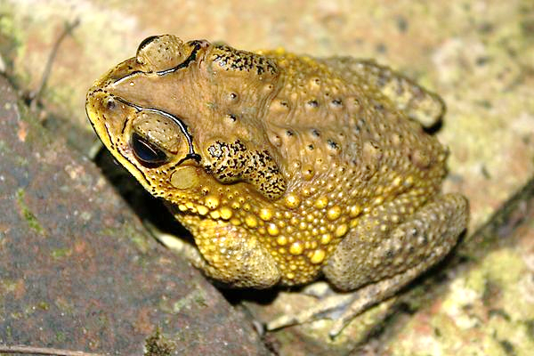

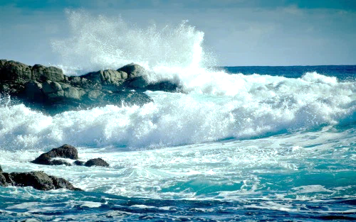
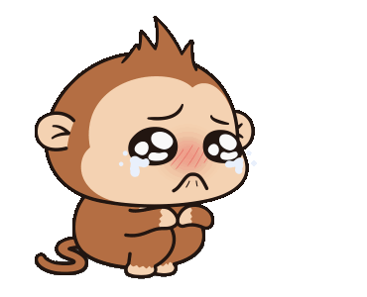
Quan sát hình ảnh và gọi tên các con vật/ sự vật/ hành động dưới đây:
ong
võng
cóc
sóng
khóc

Slide 4
Bài 85: ông - ôc
ông
ôc

Slide 5



1. LÀM QUEN

Slide 6


dòng sông
ông

Slide 7


gốc đa
ôc

Slide 8

BẢNG GÀI
ông
sông
ôc
gốc

Slide 9
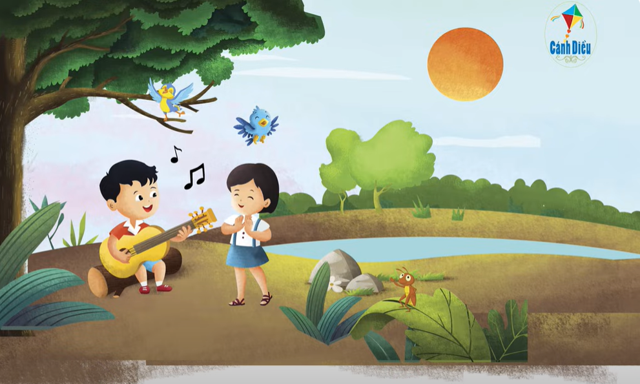
GIẢI LAO
BÀI HÁT: LÝ CÂY XANH

Slide 10
2. LUYỆN TẬP

Slide 11

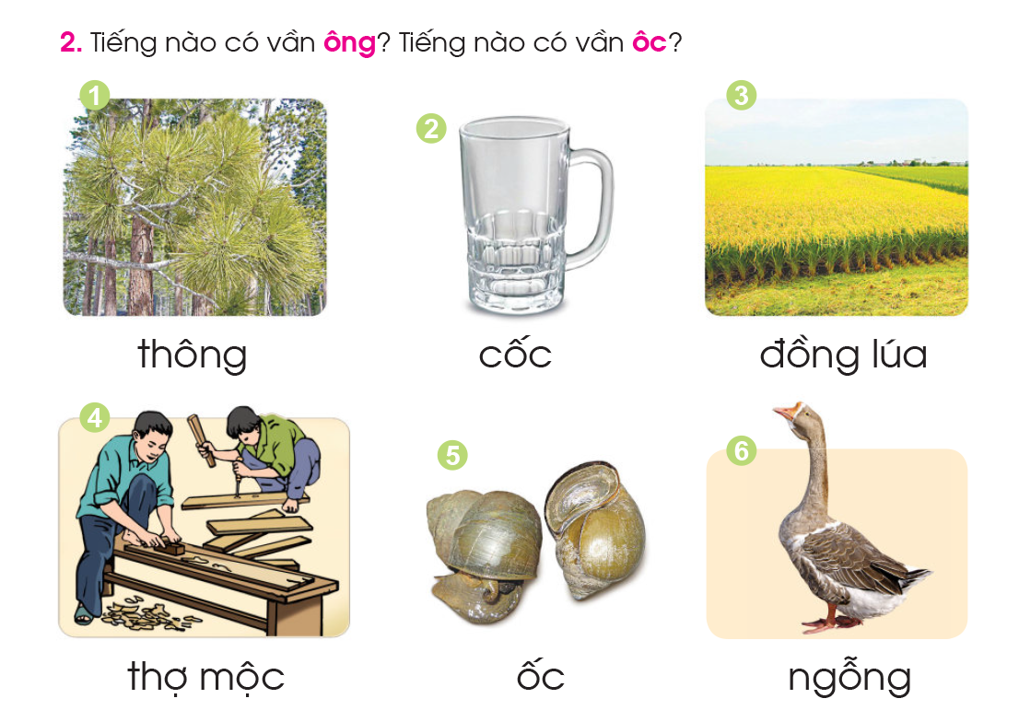

Slide 12

ông
ôc

Slide 13

Mở rộng tiếng có vần: ông - ôc
ông:…………………….........................................
ôc: ………………………
……………………………

Slide 14
3. TẬP ĐỌC

Slide 15

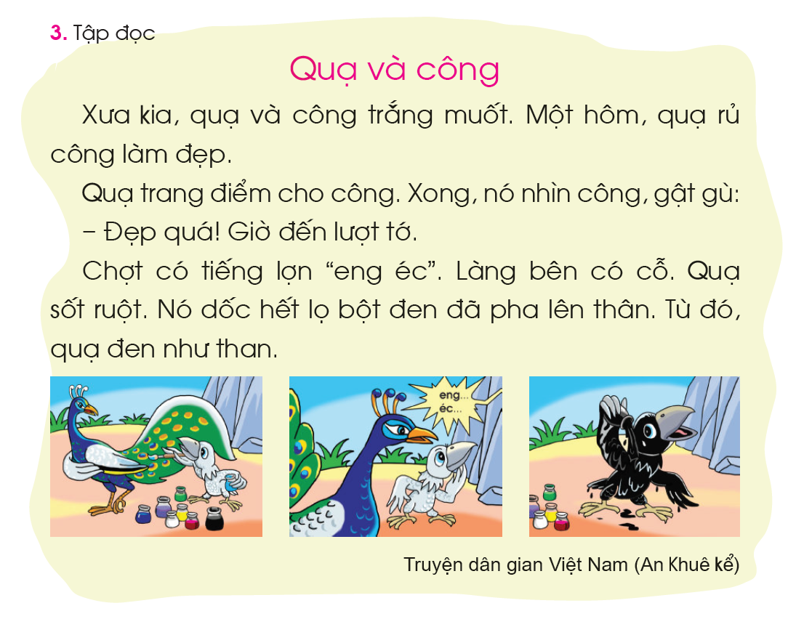

Slide 16
1
2
3
4
5
6
7
8
9
10
11

Slide 17
1
2
3

Slide 18
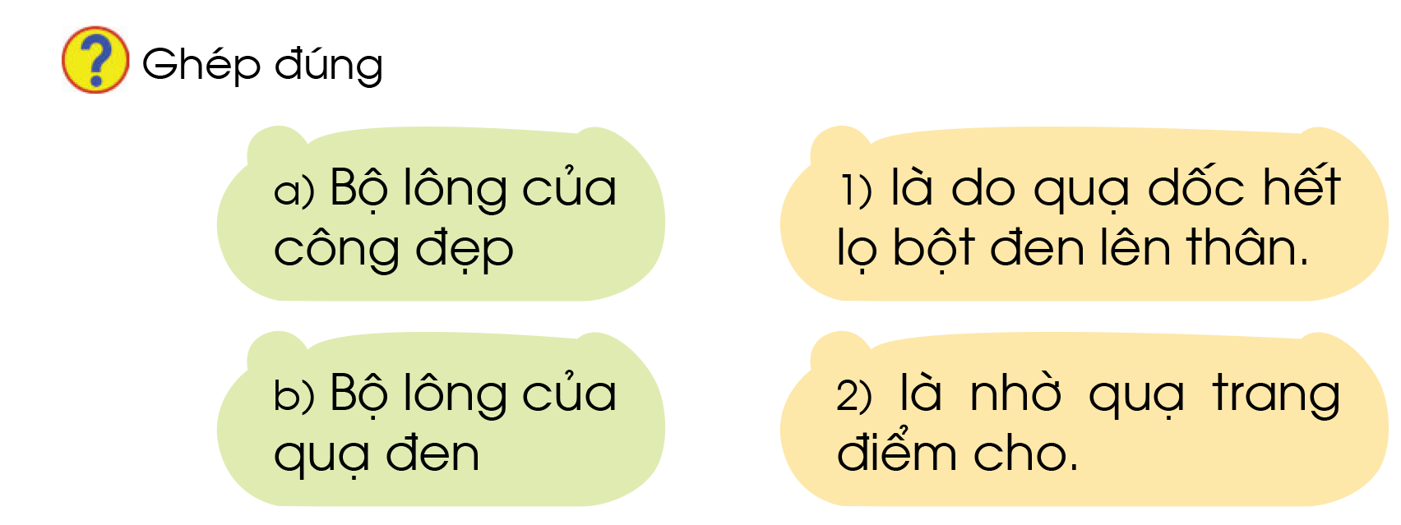

Slide 19
4. TẬP VIẾT

Slide 20
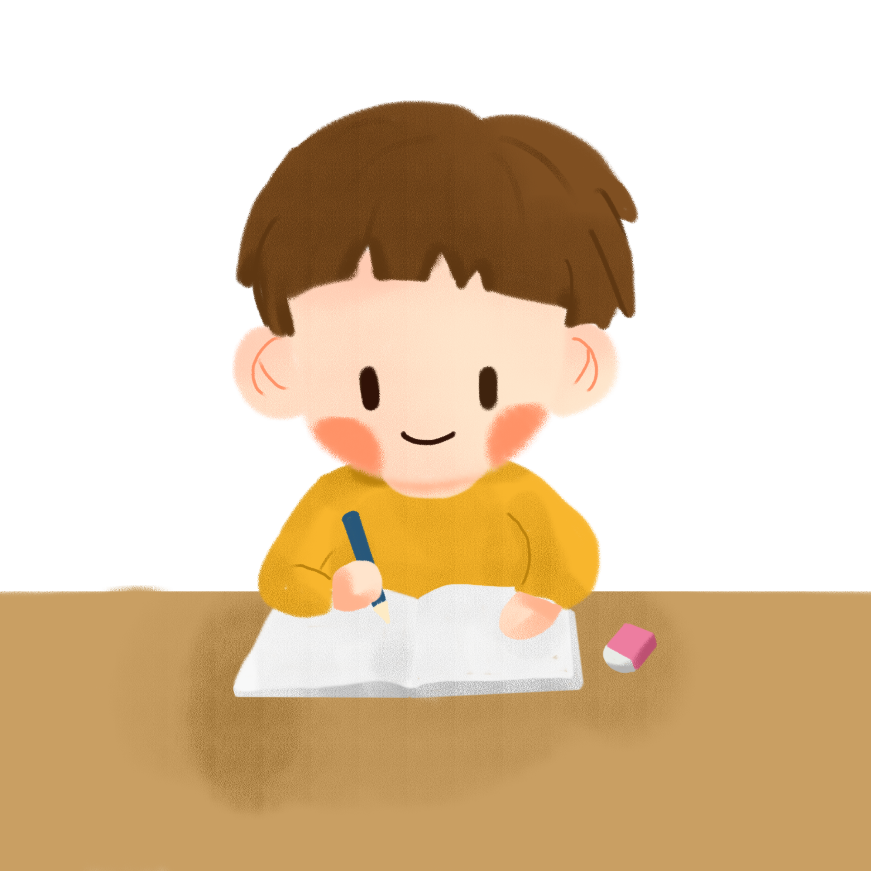



Slide 21

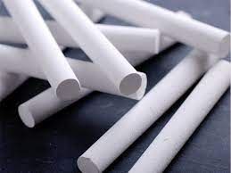
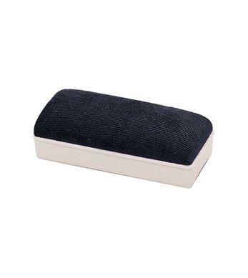
VIẾT BẢNG CON

Slide 22
DẶN DÒ

Slide 23
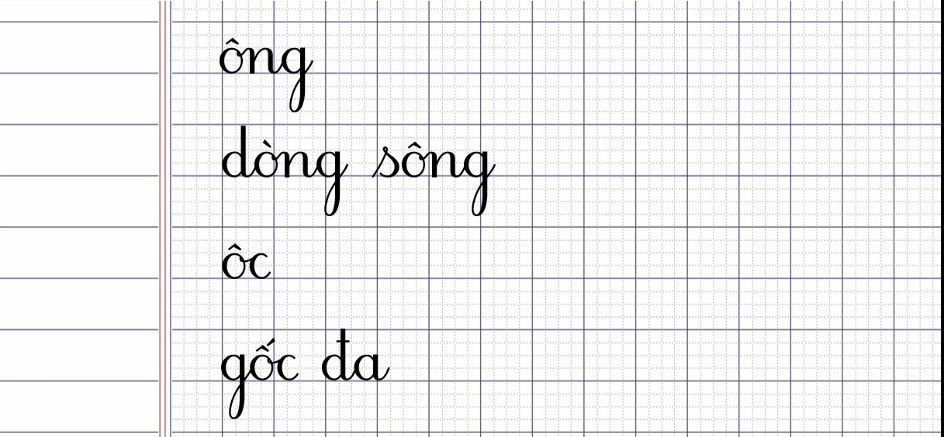
Viết vào vở
Đọc lại bài 84

Slide 24



